Slide 1
EL OBSTÉTRICO VÍA AÉREA
DIFÍCIL
Joanna Cambria DNP, CRNA
August 2023

Slide 2
Delaración de Divulgación de Interés Financiero
Yo, Joanna Cambria CRNA, no tengo ningún interés/acuerdo financiero o afiliación con ninguna organización que pueda percibirse como un conflicto de intereses real o aparente en el contexto del tema de esta presentación.

Slide 3
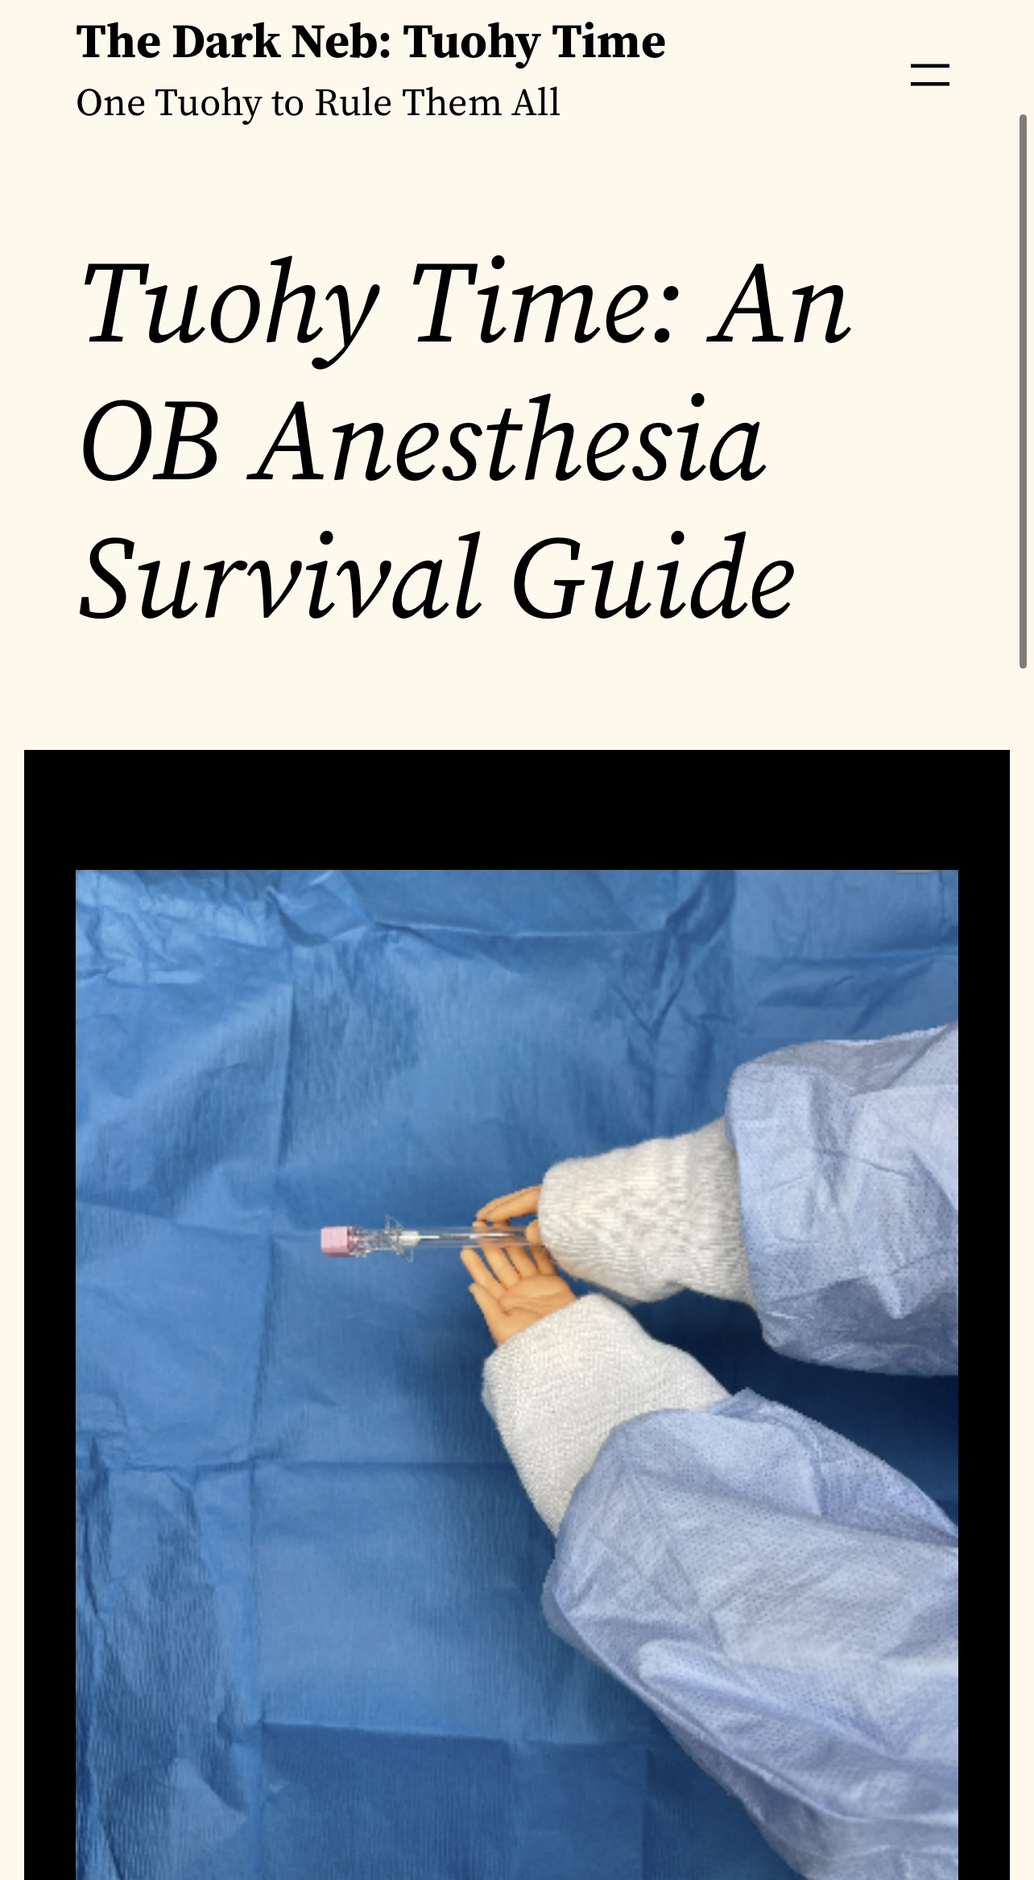
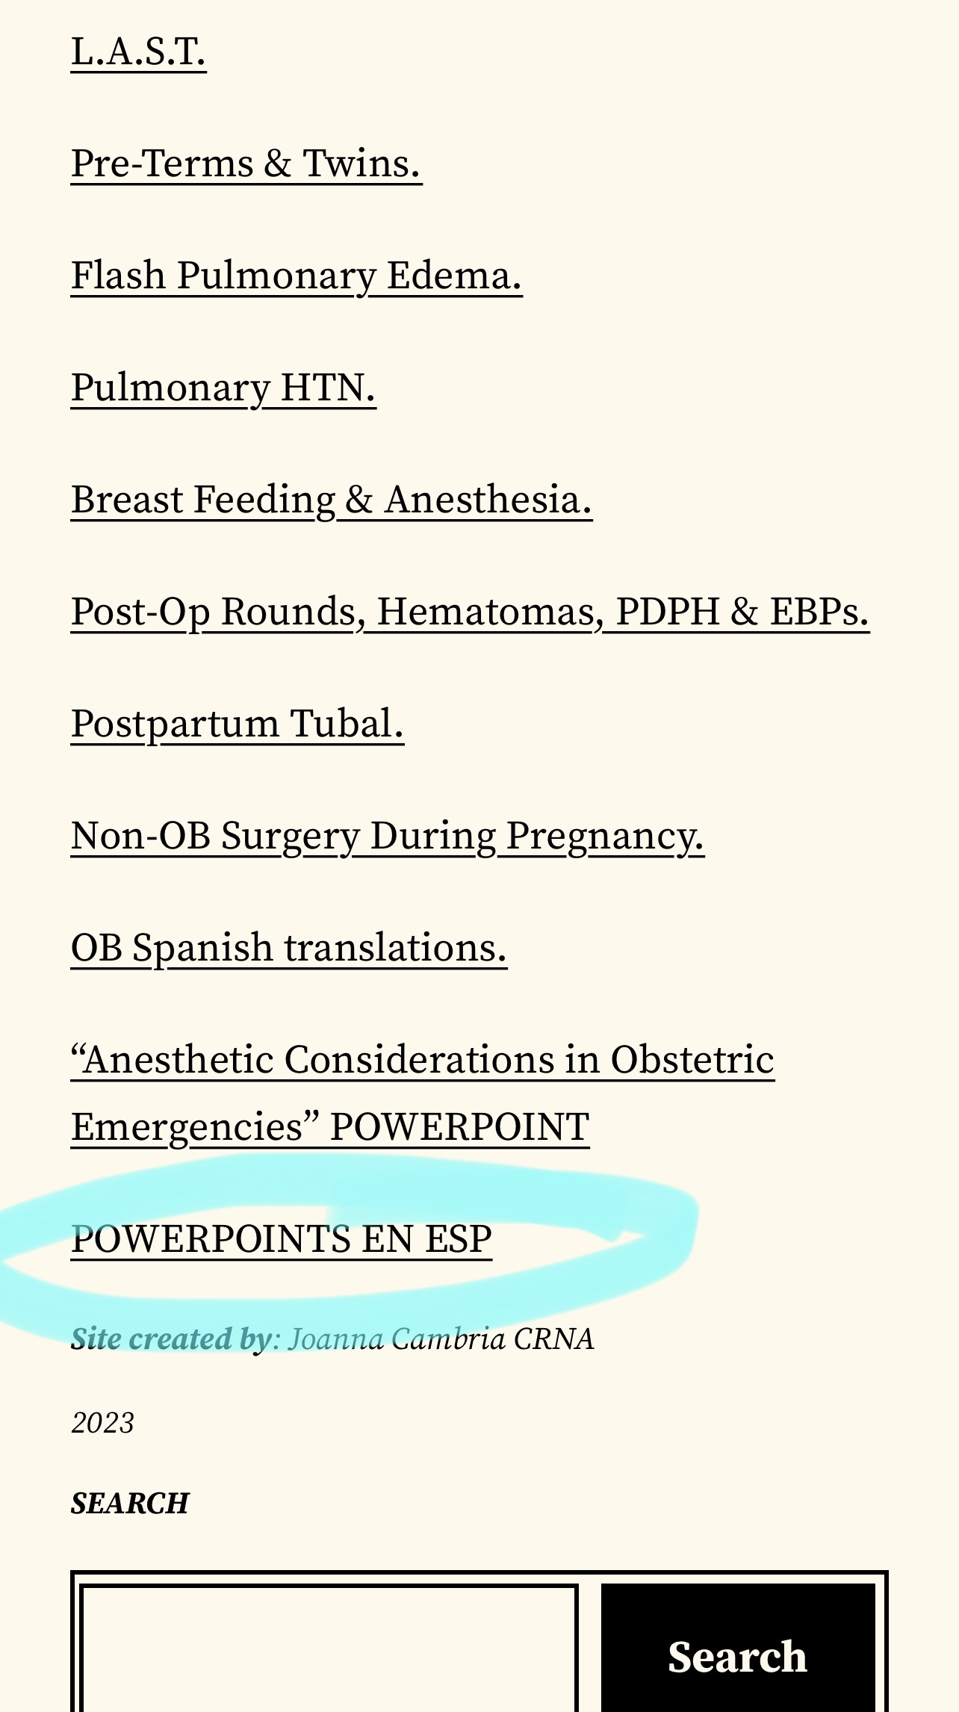
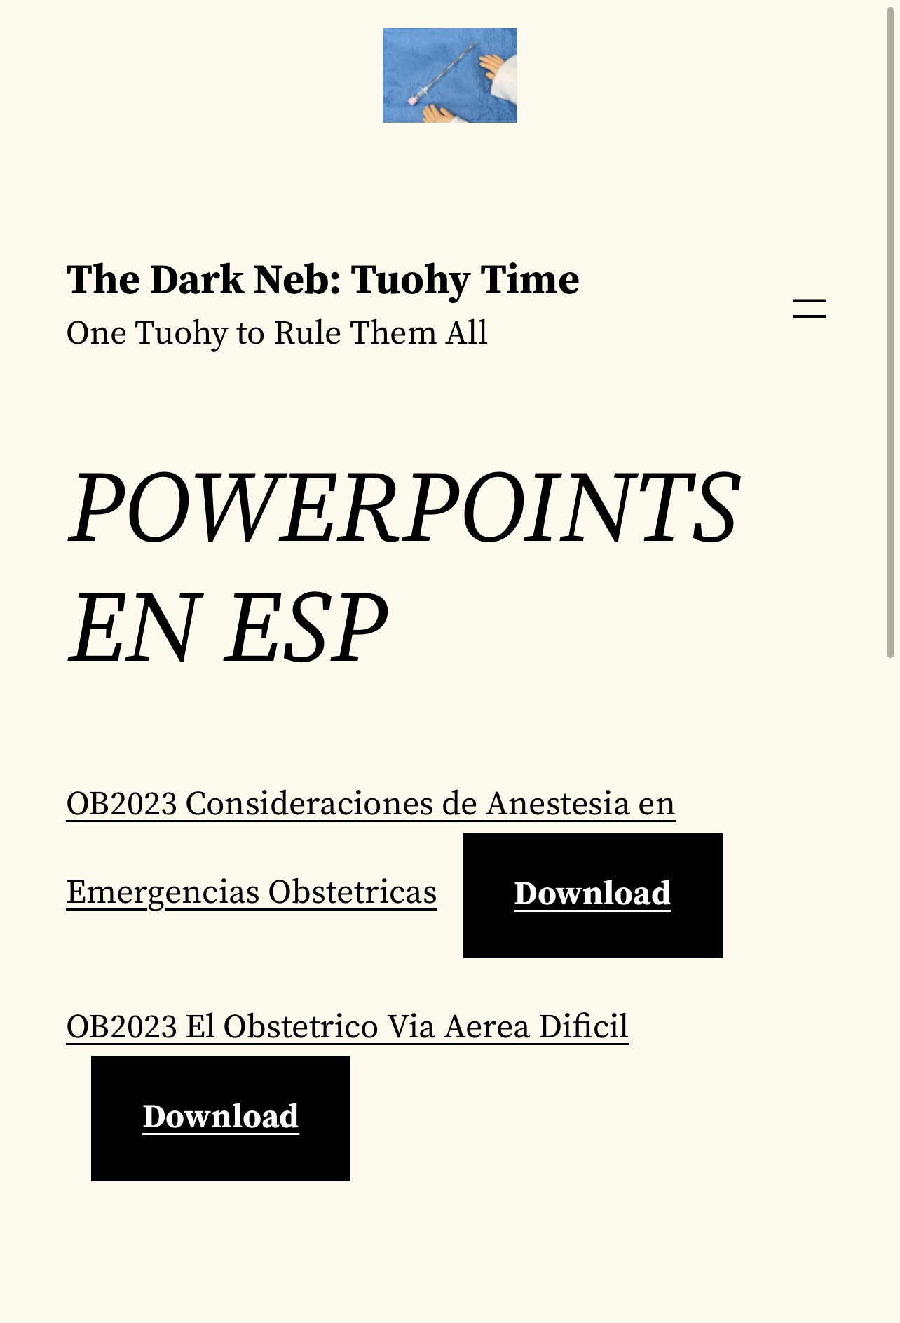
Presentaciones disponibles en Tuohy Time:
www.tuohytime.com

Slide 4

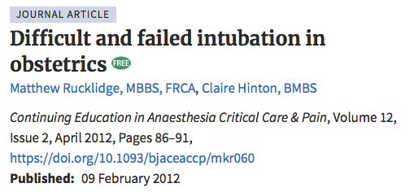

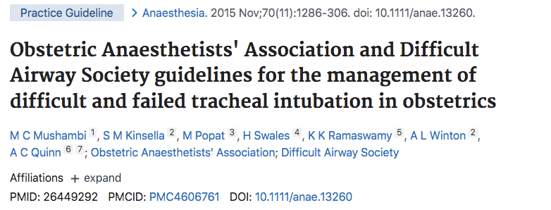
Obstetric Anaesthetists' Association and Difficult Airway Society guidelines for the management of difficult and failed tracheal intubation in obstetrics - PubMed

Slide 5

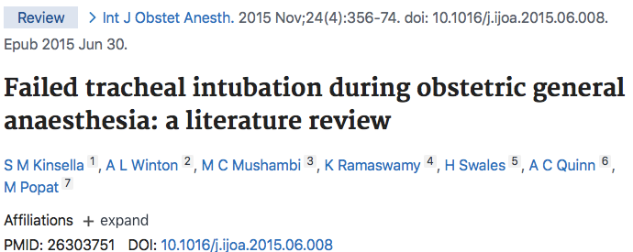
INCIDENCIA DE VÍA AÉREA OBSTÉTRICA FALLIDA
[2015 Revisión bibliográfica retrospectiva de datos desde 1970 en los EEUU]
https://pubmed.ncbi.nlm.nih.gov/26303751/
Incidencia de vía aérea obstétrica fallida prácticamente sin cambios en > 40 años..
    1: 390 en anestesia general obstétrica
1: 443 en cesáreas
Material Mortalidad en intubación fallida:
      1 muerte por cada 90 intubaciones fallidas
          Causa de muerte: aspiración y/o hipoxemia causado por obstrucción de vía aérea o intubación esofágica
      3,4 acceso a la vía aérea por la parte frontal del cuello (vía aérea quirúrgica) por cada 1000 anestésicos generales para cesárea (1 por cada 60 intubaciones fallidas) generalmente un intento de rescate tardío con malos resultados maternos.
Kinsella SM, Winton AL, Mushambi MC, et al. Failed tracheal intubation during obstetric general anaesthesia: a literature review. Int J Obstet Anesth. 2015;24(4):356-374. doi:10.1016/j.ijoa.2015.06.008

Slide 6
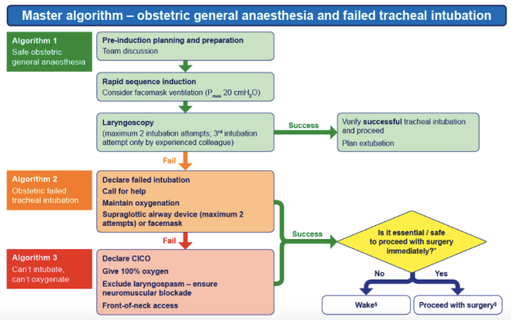
Directrices de 2015 de la Asociación de Anestesistas Obstétricos y de la
Sociedad de Vías Aéreas Difíciles para el tratamiento de la intuación difícil y fallida en obstetricia

Slide 7
¿POR QUÉ ANESTESIA GENERAL?
NEURAXIAL SIEMPRE MEJOR si no hay contraindicaciones
  Pero la naturaleza SENSIBLE AL TIEMPO del sufrimiento materno o fetal, o las contraindicaciones neuroaxiales, pueden justificar la AG.
  AG con ISR es más rápido con un feto gravemente comprometido
  Puede ahorrar más de 8 min (sobre fibra óptica despierta) y 5+ min (sobre espinal).
Los algoritmos obstétricos de vía aérea difícil son un compromiso entre la velocidad y la progresión segura a través de una serie de pasos logísticos..
La urgencia en el sufrimiento fetal se debe a la vulnerabilidad del cerebro fetal a la hipoxia y la isquemia. —> encefalopatía hipóxica isquémica (EHI)
Puede provocar la muerte o una discapacidad profunda, incluida la parálisis cerebral.
No se ha establecido una línea de tiempo exacta para la lesión cerebral fetal humana durante un evento hipoxémico-isquémico agudo, ya que la mayoría de los datos son de estudios en animales.

Slide 8

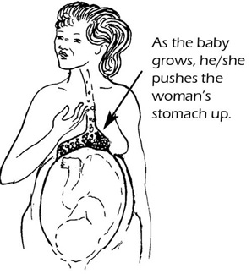
Características relacionadas con el embarazo que pueden contribuir a la vía aérea difícil
Alto riesgo de aspiración y Síndrome de Mendelson
  Quemadura química por aspiración de ácido gástrico (pH <2.5)
    Reducción del tono del esfínter esofágico inferior (progesterona)
  Aumento de la presión intragástrica
  Vaciado gástrico retrasado por trabajo de parto
  Aumento del volumen y la acidez del ácido gástrico
https://www.open.edu/openlearncreate/mod/oucontent/view.php?id=37&section=7.8
Inicio rápido de hipoxemia después de la inducción
CRF reducido por ~20%
El consumo de O2 aumentó en ~25% (hasta un 60 % durante el parto)

Slide 9

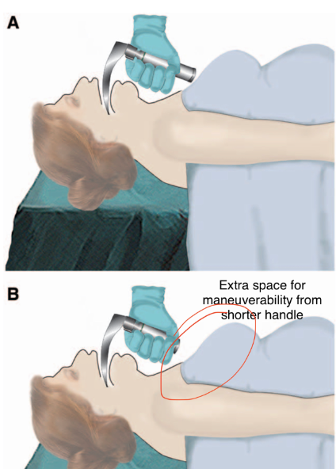

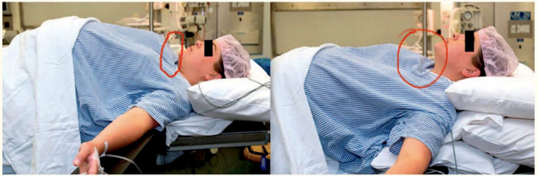
Características relacionadas con el embarazo que pueden contribuir a la vía aérea difícil
Dificultad para insertar el mango del laringoscopio
  Senos agrandados
  Aumento de peso/obesidad
  Mal posicionado
  Alguien que ejerce presión cricoidea en el cuello del paciente con la mano en el camino del mango del laringoscopio

Slide 10
Características relacionadas con el embarazo que pueden contribuir a la vía aérea difícil
Mala vista en la laringoscopia
Mal posicionamiento - no en rampa
Presión cricoidea fuera de lugar y/o laringoscopia desalineada debido a la posición de inclinación lateral izquierda para el desplazamiento uterino
sus ángulos normales para ver las vías respiratorias se pueden cambiar
Edema de las vías respiratorias:
        Aumento del agua corporal total y reducción de la presión coloidosmótica (disminución de la albúmina)
        Exacerbado por la inflamación de las vías respiratorias: :
              *especialmente en PreE, HELLP, & EMPUJAMIENTO

Slide 11

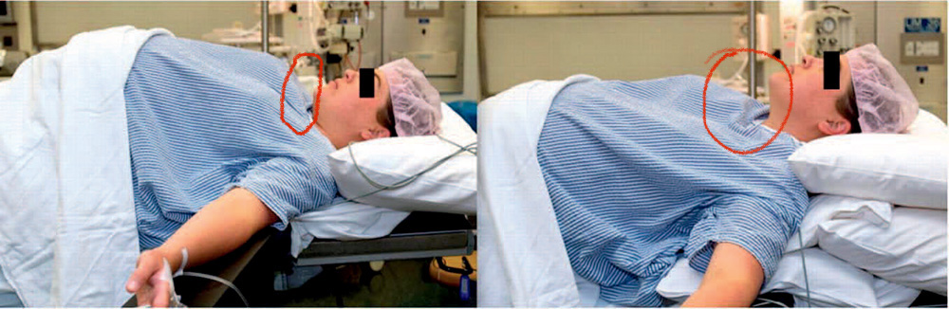


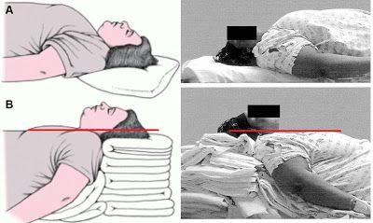
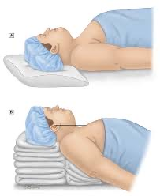
CONSTRUYE UNA RAMPA

Slide 12


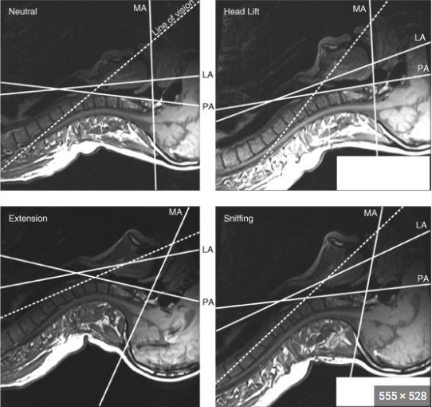
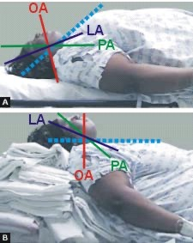
CONSTRUYE UNA RAMPA
Changes in airway configuration with different head and neck positions using magnetic resonance imaging of normal airways: a new concept with possible clinical applications

Slide 13
Características relacionadas con el embarazo que pueden contribuir a la vía aérea difícil
Riesgo de sangrado por manipulación de las vías respiratorias
  Congestión e ingurgitación capilar de la mucosa nasal y orofaríngea
  Coagulopatía en PreE/HELLP
La obesidad
Mallampati grado 3 o superior [++ in PreE, Empujamiento]
Cualquier anormalidad en la evaluación estándar de las vías respiratorias
AOS - Apnea obstructiva del sueño
Otros Factores

Slide 14

Características relacionadas con el embarazo que pueden contribuir a la vía aérea difícil
                Pushing,
                Pressure,
                Boobs, &
                Braids
emPujando
Presión
Tetas &
Trenzas

Slide 15

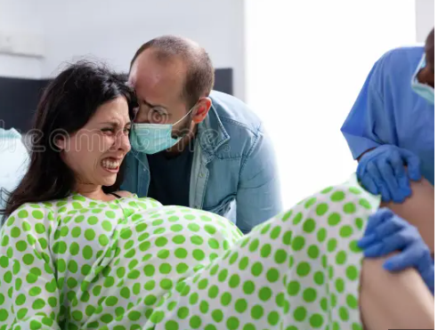
Pregnancy-Related Features That May Contribute to Difficult Airway
                emPujando, Presión, Tetas, & Trenzas
emPujando
Empujar durante el trabajo de parto aumenta la hinchazón de las vías respiratorias.. [Valsalva contra una glotis cerrada]
Mallampati aumenta un grado o más después de empujar..
Puede provocar una obstrucción más fácil de las vías respiratorias, una peor visualización de la glotis y una mayor posibilidad de daño tisular y sangrado durante la intubación..
  Si se necesita una cesárea porque la cabeza del feto está atascada:
  * Espere hinchazón de las vías respiratorias
https://www.dreamstime.com/photos-images/african-woman-giving-birth.html

Slide 16

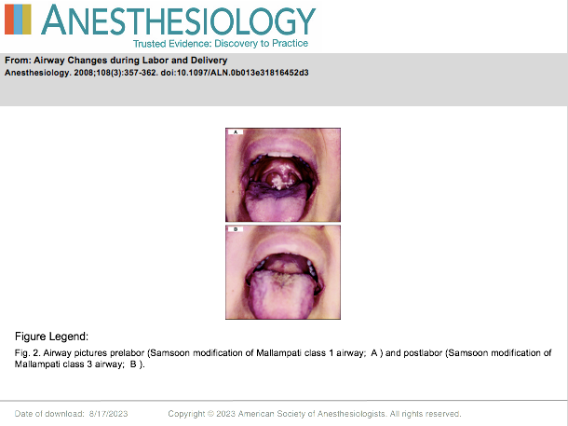
Características relacionadas con el embarazo que pueden contribuir a la vía aérea difícil
emPujando
LABOR & PUSHING INCREASES AIRWAY EDEMA
2 fotos de
LA MISMA PACIENTE
Antes del trabajo del parto
Después del trabajo del parto

Slide 17

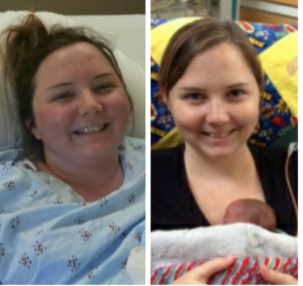


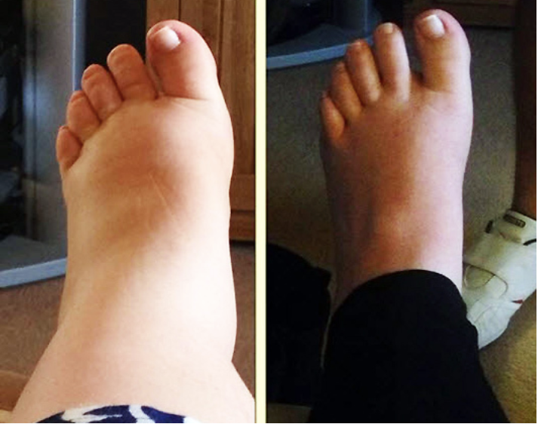
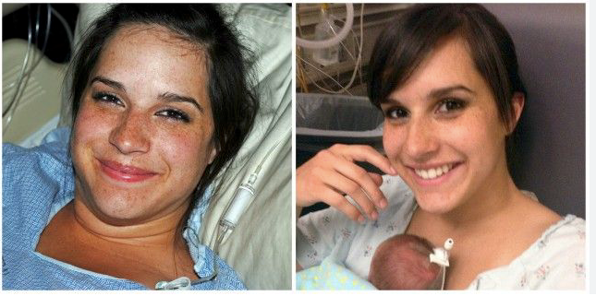
Características relacionadas con el embarazo que pueden contribuir a la vía aérea difícil
                emPujando, Presión, Tetas, & Trenzas
Presión
Los trastornos HTA del embarazo (preE, HELLP) exacerban la inflamación de las vías respiratorias por:
  Tercer espacio y daño endotelial
  Perturba las fuerzas normales de Starling que gobiernan el movimiento de fluidos a través de las membranas vasculares y de tejido intersticial.
    La hinchazón normal de las vías respiratorias del embarazo por: el aumento del volumen, el agua corporal total y la disminución de las proteínas séricas se empeora aún más con la PreE.
https://www.google.com/imgres?imgurl=http%3A%2F%2Fi.imgur.com%2FPoB6HYM.jpg&tbnid=51EfMtHSZQJNsM&vet=12ahUKEwjvgJmH-eOAAxUcAVkFHdntD8gQMyhSegUIARDfAQ..i&imgrefurl=https%3A%2F%2Fwww.reddit.com%2Fr%2FBabyBumps%2Fcomments%2F321d4v%2Fanybody_elses_feet_turn_into_cabbage_patch_doll%2F&docid=wAZgyYp2I_YITM&w=1024&h=1024&q=facial%20swelling%20in%20preeclampsia&ved=2ahUKEwjvgJmH-eOAAxUcAVkFHdntD8gQMyhSegUIARDfAQ
https://www.babycentre.co.uk/l25016201/swelling-oedema-remedies-photos
https://www.pinterest.com/pin/355080751846412903/

Slide 18


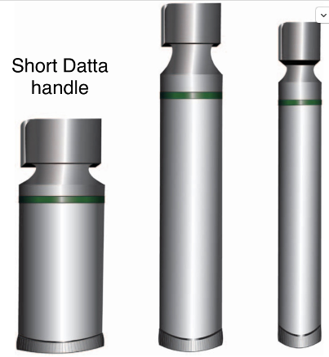
Características relacionadas con el embarazo que pueden contribuir a la vía aérea difícil
                emPujando, Presión, Tetas, & Trenzas
Tetas
La congestión mamaria normal en el embarazo a término puede afectar la capacidad para realizar la laringoscopia..
Especialmente para las mujeres con senos muy grandes, se beneficiarían de una rampa para reposicionar el tejido mamario hacia abajo y lejos del cuello.
Aunque el mango del glidescopio se puede girar lateralmente para insertarlo en la boca, el uso de una mac/miller requiere un espacio abierto alrededor del cuello y la mandíbula para que el mango se inserte correctamente para obtener una vista.
  El mango Datta más corto fue diseñado por este motivo.

Slide 19

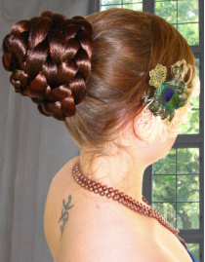






Características relacionadas con el embarazo que pueden contribuir a la vía aérea difícil
                emPujando, Presión, Tetas, & Trenzas
Trenzas
Mucho cabello grueso o trenzado puede afectar su capacidad para extender el cuello cuando está en decúbito supino, lo que puede afectar la visión de la glotis..
Puede sacar el coletero/cintas para el cabello, o dividir el cabello por la mitad, si es posible, o colocar rampas/toallas para permitir la extensión total del cuello.
Calcule esto ANTES de comenzar la cesárea. Las vías respiratorias obstétricas no dan tiempo para resolverlo sobre la marcha.

Slide 20

Hacer una Vía Aérea Difícil... Más Difícil
  AG reservado para situaciones emergentes, donde la urgencia y el estrés pueden agregar dificultad al manejo de la vía aérea en pacientes de alto riesgo:
  La urgencia puede comprometer:
                Posicionamiento del paciente
                Evaluación de la vía aérea Preoxigenación/desnitrogenación

Slide 21

                Sin Embargo, **
La MAYORÍA de los pacientes que son imposibles de intubar aún pueden ser ventilados:
Por lo tanto, la predicción de una ventilación con máscara imposible es importante.
Los predictores independientes de ventilación imposible con máscara en la población general adulta fueron:
  AOS
  Radiación del cuello
  Sexo masculino
  Mallampati 3-4
  Barbas
  Sobre OBSTETRICIA :
  Mallampati 3+
  AOS
    ambos son predictores independientes de ventilación de máscara imposible.

Slide 22
NO PREPARARSE ES PREPARARSE PARA FRACASAR
Preoxigenación suficiente
Preoxigenar lo antes posible y durante el mayor tiempo posible hasta ETO₂ > ~ 85%
>10 l/min O2: 3 min de respiración tidal u 8 respiraciones de capacidad vital
Posicionamiento de la paciente
La posición de rampa mejora la visión de la glotis y permite el acceso a la membrana cricotiroidea.
También crea más espacio entre el mentón y el pecho para que el laringoscopio entre en la boca mientras se mantiene la presión cricoidea, porque la mano de alguien que ejerce presión sobre su cuello se interpondrá en el camino del mango de la hoja.
Equipo de Vía Aérea
Videolaringoscopio, TET, Boujie, LMA, vías respiratorias orales, catéter de intercambio Aintree, fibroscopio.
Parálisis
Succinilcolina vs Rocuronio:
Succs puede desaparecer durante los intentos de vía aérea difícil, lo que dificulta aún más la intubación. El rocuronio de acción más prolongada puede ser beneficioso en esta situación, dada su capacidad para revertirse rápidamente con sugammadex.

Slide 23

ANTES DE CADA CESÁREA, PLANEA HASTA LA DECISIÓN FINAL:
¿Cuál es mi plan si no puedo intubar?
¿Cuál es mi plan si no puedo ventilar?
En caso de intubación fallida, ¿Permitiré que la cirugía continúe sin importar qué?
La incidencia informada de intubación fallida en OB ~ 1:300-400

Slide 24
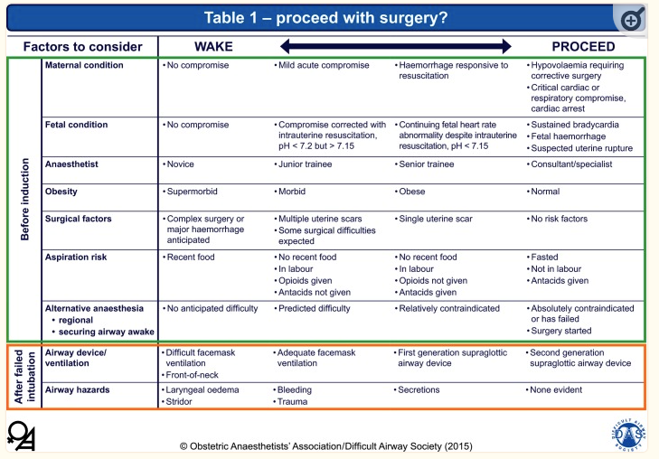

Slide 25


DESPUÉS DE INTUBACIÓN FALLIDA:
¿PUEDE VENTILAR?
• Intubación fallida anunciada claramente a todo el equipo de quirófano
• Llamar por ayuda
• Prioridad de anestesia: oxigenación y ventilación.
• El primer intento es a través de una máscara facial: use la técnica de 2 manos manteniendo la presión cricoidea.
• La comunicación con todo el quirófano es vital ya que se requiere un segundo par de manos para apretar la bolsa mientras otra persona mantiene la presión cricoidea.
• La presión cricoidea debe reducirse y, si es necesario, liberarse si la ventilación sigue siendo inadecuada.
• Una vía aérea oral puede ayudar a la ventilación y evitar la instrumentación nasal.
• Si ahora es posible la ventilación, decida si procede con la cirugía o despierta al paciente.
• Si la ventilación sigue siendo ineficaz, ahora se debe insertar un dispositivo de vía aérea supraglótica (LMA).

Slide 26

DESPUÉS DE UNA INTUBACIÓN FALLIDA: DECIDA DESPERTAR A LA PACIENTE O CONTINUAR CON LA CIRUGÍA Y PARTIR EL FETO
A veces la decisión es obvia, a veces no…
  Depende de:
  • urgencia del procedimiento
  • condición de la madre y el feto
  • la experiencia de la anestesista y su confianza en el manejo de las vías respiratorias del paciente

Slide 27
DESPUÉS DE UNA INTUBACIÓN FALLIDA: DECIDA DESPERTAR A LA PACIENTE O CONTINUAR CON LA CIRUGÍA Y PARTIR EL FETO
Si falla la intubación en cesárea ELECTIVA:
Se debe despertar a la madre A MENOS QUE se enfrente a un compromiso materno o fetal potencialmente mortal:
        hemorragia antes del parto gravo - CONTINUAR CIRUGÍA
        paro cardíaco materno que requiere C/S peri-mortem - CONTINUAR CIRUGÍA
        compromiso fetal potencialmente mortal - CONTINUAR CIRUGÍA
        dificultad para proporcionar alternativas: (anestesia neuraxial o aseguramiento de las vías respiratorias despierto) - CONTINUAR CIRUGÍA
Las indicaciones sólidas para DESPERTAR al paciente incluyen una o más de las siguientes:
vía aérea obstruida - DESPERTARLA
capnograma inadecuado - DESPERTARLA
hipoxemia secundaria a hipoventilación - DESPERTARLA
la indicación relativa es el estado NPO - DESPERTARLA

Slide 28

DESPUÉS DE UNA INTUBACIÓN FALLIDA: DDECIDA DESPERTAR A LA PACIENTE O CONTINUAR CON LA CIRUGÍA Y PARTIR EL FETO
Una decisión más difícil es una intubación fallida durante una cesárea urgente por sufrimiento fetal donde la ventilación con una LMA SÍ es adecuada pero la FCF sigue comprometida.
    EL FETO NECESITA LA CESÁREA PERO:
    ¿ES SEGURO PROCEDER CON LMA (VÍA AÉREA NO SEGURA) PARA LA MAMÁ?
La LMA se ha utilizado en muchas cesáreas, pero la mayoría de los informes son de mujeres electivas, en ayunas y no obesas.
• Los informes de casos de ventilación de rescate de LMA en situaciones de emergencia no prueban la seguridad de la técnica. Solo dan la tranquilidad de que proceder con la cirugía, mientras se mantiene la presión cricoidea, puede ser apropiado en algunas situaciones.
• Sin una guía clara disponible sobre qué hacer en estas áreas grises, se utiliza el juicio clínico caso por caso, sopesando el riesgo:beneficio y la experiencia del anestesista.
• Es importante considerar esto antes de inducir AG

Slide 29

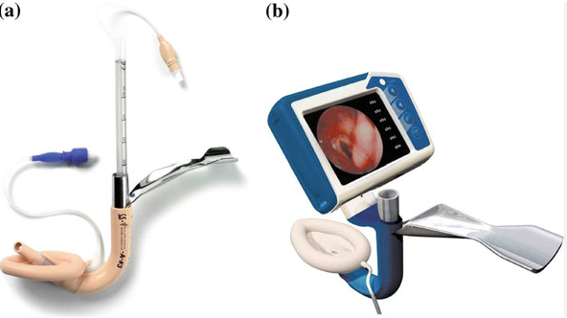

INTUBACIÓN TRAQUEAL POR LMA
LMA Fastrach
Si la cirugía debe continuar (emergencia materna o fetal) después de insertar una LMA, pero se desea una vía aérea más segura, la LMA puede usarse como un conducto para intubar la tráquea.
• LMA Fastrach™ facilita la intubación mientras mantiene la ventilación; sin embargo, su inserción y uso difieren de la LMA clásica con la que la mayoría de los anestesistas están más familiarizados.
https://www.researchgate.net/figure/a-Intubating-LMA-Fastrach-b-Intubating-LMA-C-Trach_fig5_286006000
#6.0 TET = LMA 3 y 4
#7.0 TET = LMA 5 y 6
Video en ingles
https://www.youtube.com/watch?v=w5HNhG93lj4

Slide 30


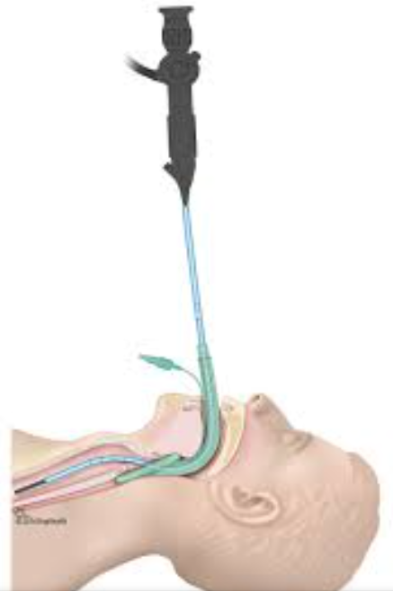
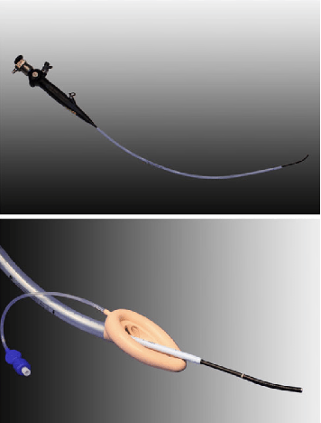

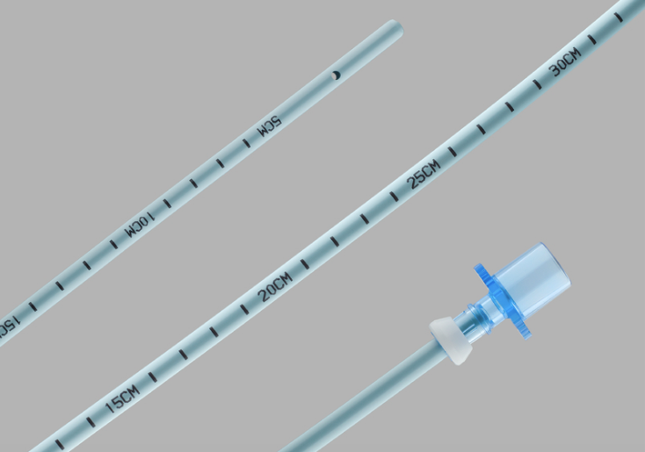
INTUBACIÓN TRAQUEAL POR LMA
El Catéter de Intubación Aintree (CIA)
Se puede enhebrarlo sobre un broncoscopio de fibra óptica *delgada/pediatrica (<4.8mm)* y pasarlo por la LMA bajo guía de fibraóptica a la tráquea utilizando la LMA como conducto.
El broncooscopio de fibra óptica se puede quitar mientras se deja el Aintree en su lugar como marcador de lugar. Despues, el LMA se puede quitar sobre el Aintree.
Luego, se puede colocar un tubo traqueal sobre el Aintree después de retirar la LMA. [Con o sin reintroducir el broncoscopio fibra optica en al Aintree]
https://www.obstetanesthesia.com/article/S0959-289X%2819%2930562-X/pdf
https://www.researchgate.net/figure/nsertion-of-flexible-bronchoscope-and-Aintree-Intubation-Catheter-Aintree-Intubation_fig1_225088389
1
2

Slide 31
  Técnica de Intubación de Aintree en 8 Sencillos Pasos:
  Inserte la LMA de la manera recomendada - confirme la ventilación - continúe ventilando con 100% O2 durante todo el procedimiento con ventilación o manualmente. Usa anestesias intravenosas para mantener sedación.
  Con guía visual, introduzca el broncoscopio con el Aintree cargado a través de la LMA y dentro de la tráquea.
  Retire el broncoscopio y deje el Aintree y la LMA en su lugar.
  Ahora retire la LMA, dejando el Aintree en su lugar.
  Cargue el tubo endotraqueal (ETT) sobre el Aintree.
  Reintroduzca el broncoscopio en el AIC para monitorear el movimiento del AIC durante la inserción del TET (opcional; no se muestra en el video)
  Haga avanzar el TET hacia la tráquea mientras mantiene el AIC firmemente en su lugar.
  Retire el Aintree y confirme la colocación del TET con un monitor de CO2
https://www.youtube.com/watch?v=Bo2-JOSdgjA
Turk M, Gravenstein D (2007): Aintree Intubation Catheter Technique in Unanticipated Difficult Intubation. Retrieved <insert date of retrieval here>, from University of Florida Department of Anesthesiology, Center for Simulation, Advanced Learning and Technology, Virtual Anesthesia Machine Web site: http://vam.anest.ufl.edu/airwaydevice/aintree/index.html
https://vam.anest.ufl.edu/airwaydevice/aintree/index.html

Slide 32
INTUBACIÓN TRAQUEAL POR LMA
Equipo necesario de la CIA:
Aintree
Broncoscopio flexible de fibra óptica < 4.8mm (pedi or delgado)
LMA (cualquier tamaño)
TET #7.0+
CIA
6.0 mm
Longitud estándar de la CIA: 55 cm
CIA siempre lo suficientemente larga para llegar a la tráquea.
4.8 mm
Diámetro interno estándar: 4,8 mm
Debe utilizar fibra óptica PEDIÁTRICO o DELGADO para que quepa dentro de Aintree.
  (El diámetro externo debe ser < 4,8 mm)
Diámetro externo estándar: 6,0 mm
¡Debe usar un mínimo de TET #7.0 para que el TET encaje sobre AINTREE!
  (El diámetro interno del TET debe ser > 6,0 mm) (= #7,0+)
*El tamaño de la LMA (3, 4 o 5) no importa porque el diámetro externo de 6,0 mm de Aintree se adapta a todas las LMA de tamaño adulto. La LMA se retira sobre el Aintree antes de colocar el TET.

Slide 33
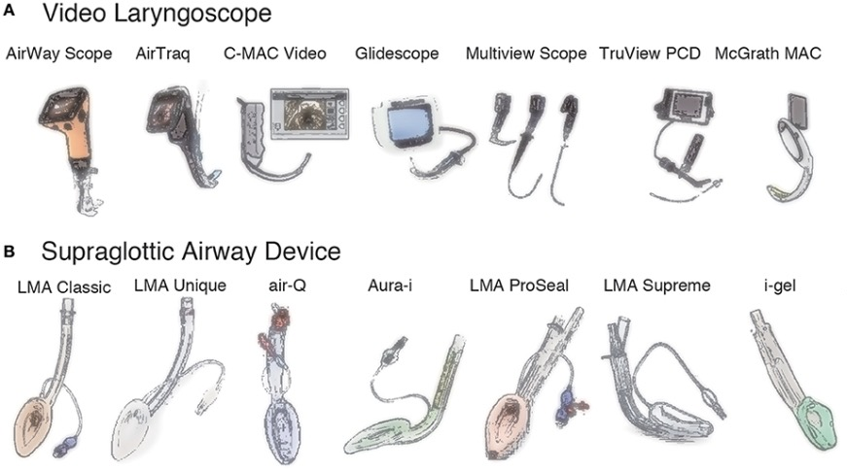
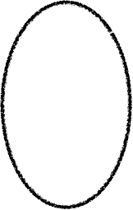
La técnica de Aintree puede ser más difícil con la LMA Supreme, pero funciona bien con todas las demás LMA.
Usar LMA Supreme ™ para la ventilación de rescate puede ser atractiva por su potencial para reducir el riesgo de regurgitación gástrica; pero el paso de un CIA puede ser más difícil que a través de otros LMA.

Slide 35
NO PUEDE INTUBAR - PERO SÍ PUEDE VENTILAR
        SI ES CIRUGÍA DE EMERGENCIA:
DEBE PROCEDER CON LA CIRUGÍA/PARTO:
Si la intubación ha fallado, pero la ventilación es posible y se debe continuar con la cesárea por emergencia materna o fetal:
    Tradicionalmente se ha recomendado la ventilación espontánea bajo anestesia por inhalación profunda (SEVO para propiedades no irritantes). (SIN PARALÍTICO)
    La ventilación asistida con presión cricoidea mantenida puede ser apropiada si la ventilación es sencilla..
      El alto porcentaje de agente volátil (SEVO) disminuye el tono uterino
              ^^ riesgo de sangrado uterino
        Sin embargo, es necesario un % alto para reducir el riesgo de laringoespasmo/broncoespasmo en pacientes con ventilación espontánea.
          El glicopirrolato 0.2-0.4mg puede ser útil en este caso para secar las secreciones orales y reducir el riesgo de laringoespasmo.
SI LA CIRUGÍA/PARTO NO ES DE EMERGENCIA:
ABORTAR LA CIRUGÍA Y DESPERTAR A LA PACIENTE

Slide 36


NO PUEDE INTUBAR - PERO SÍ PUEDE VENTILAR
Salida de la Anestesia: Consideraciones si la cirugía de emergencia debe realizarse sin una vía aérea segura:
Lo mejor es permanecer en decúbito supino manteniendo la presión cricoidea hasta que el paciente esté despierto.
    Medicamentos para revertir la parálisis ya administrados.
    La sedación debe desaparecer por completo.
    No hay una vía aérea segura - tenga lista la succión.

Slide 37



NO PUEDO INTUBAR - NO PUEDO VENTILAR
Cuando han fallado tanto la intubación como la ventilación.
2 intentos fallidos de intubación.
2 intentos fallidos de LMA
Ventilación fallida con mascarilla con vía aérea oral
DETENER nuevos intentos de oxigenación
mediante mascarilla facial o LMA
Proceda RÁPIDAMENTE para acceder por el CUELLO a la vía aérea superior para la VÍA AÉREA QUIRÚRGICA.

Slide 38


Ventilación por Chorro Transtraqueal VS Cricotirotomía Vuirúrgica
No hay un consenso claro sobre el equipo/técnica óptima para la ventilación transtraqueal.
La Sociedad de Vía Aérea Difícil recomienda::
1) Acceder al cuello con una cánula y ventilar con O2 a alta presión (ventilación jet/chorro)
                o
2) Cricotiroidotomía quirúrgica y ventilación con O2 a baja presión (el TET se puede conectar al ventilador)
ASEGÚRESE DE LA PARÁLISIS antes de realizar el procedimiento del cuello.
= ROCURONIO, ya que no se recomienda la segunda dosis de Succs
*Cada método requiere diferentes equipos y habilidades, y presenta diferentes desafíos y complicaciones.
En una situación tan difícil, todo anestesista debe conocer la técnica que utilizaría y el equipo debe estar disponible.

Slide 39
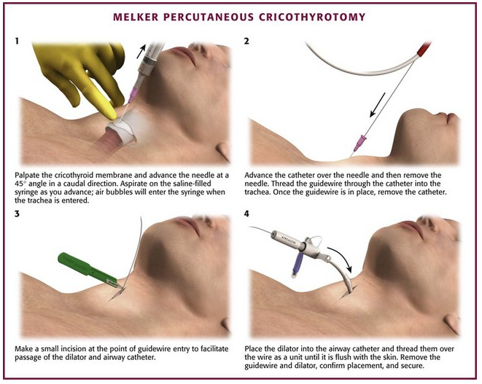
Cricitirotomía con cánula transtraqueal con ventilación por chorro subglótico
https://veteriankey.com/cricothyrotomy-and-percutaneous-translaryngeal-ventilation/
Video:
https://www.youtube.com/watch?app=desktop&v=BSfg30k6O1s

Slide 40

¿Ventilación por chorro con cánula transtraqueal O
Cricotirotomía quirúrgica?
(+) Ventajas de la cricotirotomía con cánula
Los anestesistas pueden sentirse mejor o más cómodos usando una cánula de aguja y jeringa que un bisturí.
Riesgo reducido de trauma durante la inserción en comparación con el bisturí
(-) Contras de la cricotirotomía con cánula
Los anestesistas pueden no estar familiarizados con la ventilación subglótica de emergencia requerida con ventilación transtraquel con cánula
Riesgo de barotrauma grave por alta presión de ventilación del jet
Riesgo de traumatismo en los tejidos blandos del cuello por una cánula mal colocada

Slide 41
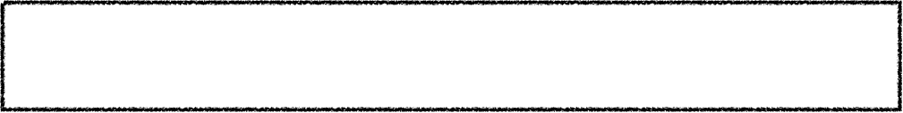
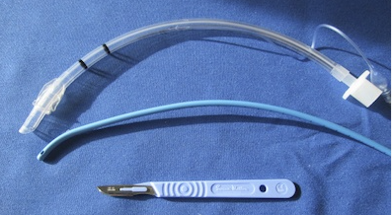
¿Ventilación por chorro transtraqueal o Cricotirotomía Quirúrgica?
Cricotirotomía Quirúrgica
Si falla la ventilación con cánula.
Realizar una incisión con bisturí en la membrana cricotiroidea.
Coloque la bujía en la tráquea
Deslice el TET hacia la tráquea sobre la bujía.
3
2
1
https://emergencymedicinecases.com/cricothyrotomy-simulation-training/

Slide 42
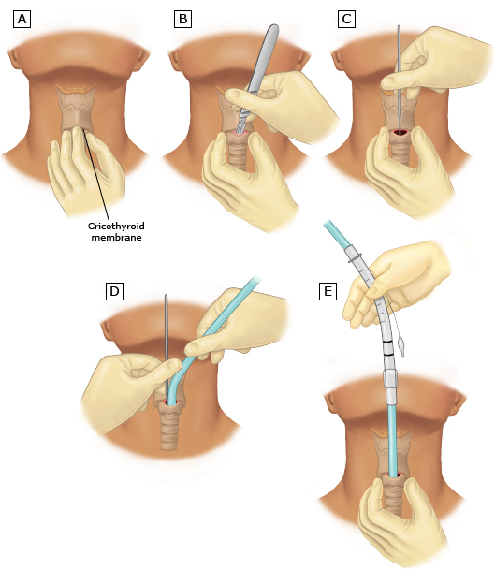
Cricotirotomía Quirúrgica
POSICIÓN DEL PACIENTE:
EXTENSIÓN DEL CUELLO
Scalpel-bougie-tube technique for cricothyrotomy - UpToDate

Slide 43

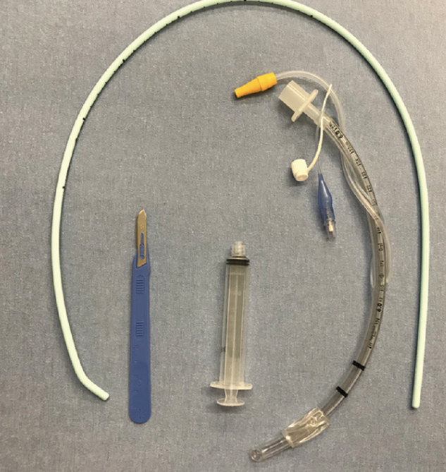


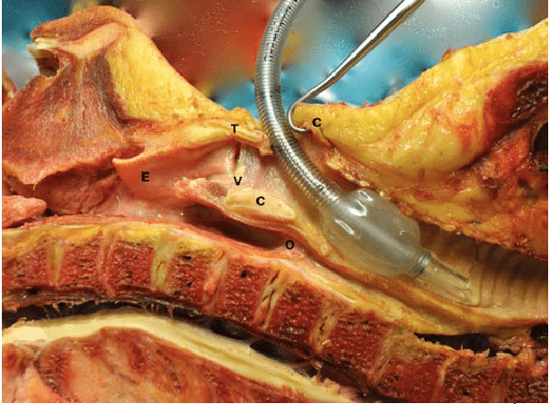
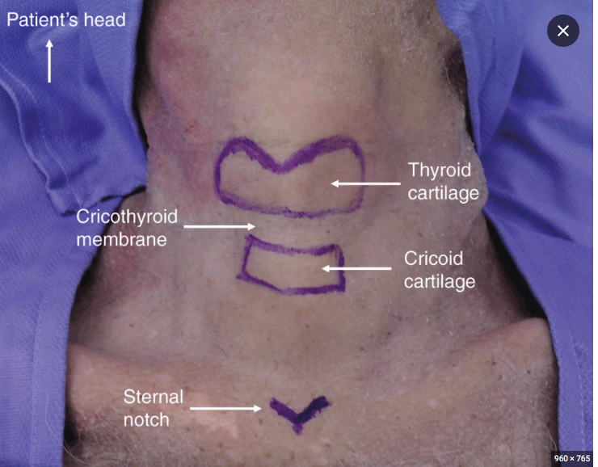
Cricotirotomía Quirúrgica
Maniquí:
SCALPEL FINGER BOUGIE TEACHING VIDEO ONLY do not attempt unless professionally trained and
2
3
PLAN3D - SIMULACIÓN CRICOTIROIDOTOMÍA
1
https://www.youtube.com/watch?v=iftbUm3Ywv4
Cadáver:
Cricotiroidotomía con bisturí, bougie y tubo. Técnica quirúrgica de elección para el abordaje de emergencia de la Vía Aérea fallida. | By MIVA. Manejo Integral de la Vía Aérea | Facebook
4
Paciente Vivo:
Dr. Antonio Navarrete. Vía Aérea Difícil 20: Cricotiroidotomía quirúrgica 2a parte

Slide 44
¿Ventilación por chorro con cánula transtraqueal O
Cricotirotomía quirúrgica?
Después de establecer el acceso al cuello, una vez mejorada la oxigenación, ahora debes decidir:
¿Continuar con la cirugía? O despertar a la paciente?
A menos que la vida de la madre esté seriamente amenazada, se la debe despertar.

Slide 45

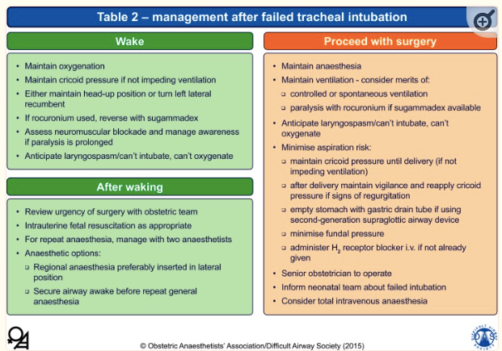

Slide 46

EXTUBACIÓN
GARANTIZAR LA REVERSIÓN COMPLETA DEL PARALÍTICO Y LA RECUPERACIÓN DE LA FUNCIÓN MUSCULAR
  *Especialmente si la paciente recibió magnesio.
  El MgSO4- puede afectar la fuerza de los músculos respiratorios..
    MgSO4- administrado en preE y en partos prematuros:
      La PreE también pone a las pacientes en mayor riesgo de inflamación de las vías respiratorias debido al endotelio vascular dañado.
• Cuando usted está solo manejando la extubación, puede sentirse presionado por el equipo quirúrgico/obstetras (que NO manejan las vías respiratorias) para extubar siempre, pero es su responsabilidad extubar solo a pacientes que sean SEGUROS PARA EXTUBAR:
        100% RECUPERADA de PARÁLISIS, DESPIERTA, con FUGA DE MANGUITO.
• Si la paciente no tiene fugas en el manguito, NO EXTUBE..
    Una vez más: la incidencia de mortalidad relacionada con las vías respiratorias en obstetricia es igual de alta, si no MÁS ALTA, en el período posterior a la extubación. Potencial de inflamación/obstrucción de las vías respiratorias potencialmente mortal.

Slide 47

EXTUBACIÓN
LA EXTUBACIÓN PUEDE SER MÁS PELIGROSA QUE LA INTUBACIÓN
Se han producido eventos graves y fatales en las vías respiratorias en pacientes OB después de la extubación durante la recuperación de AG.
Si hay múltiples intentos de intubación o signos de edema de las vías respiratorias en la laringoscopia, existe la posibilidad de que se produzca una hinchazón y obstrucción SIGNIFICATIVA de las vías respiratorias después de la extubación.
El manguito del TET debe desinflarse antes de la extubación y se debe confirmar una fuga alrededor del tubo antes de retirarlo..
La extubación en toda paciente obstétrica debe ser DESPERTA..
Monitoreo continuo de SpO2 en PACU, con personal de anestesia disponible para emergencias.
Es posible que las enfermeras de partos en pacu no estén tan acostumbradas al manejo de la obstrucción de las vías respiratorias como las enfermeras de pacu del quirófano principal, quienes están acostumbradas a la recuperación de GA y, por lo general, tratan con pacientes posoperatorios mucho más enfermos o más complicados. Asegúrese de que el paciente esté bien para PACU, ya que la FRC del paciente aún está disminuida y las demandas de 02 siguen aumentando después del parto, lo que lleva a una rápida desaturación con obstrucción de las vías respiratorias.

Slide 48


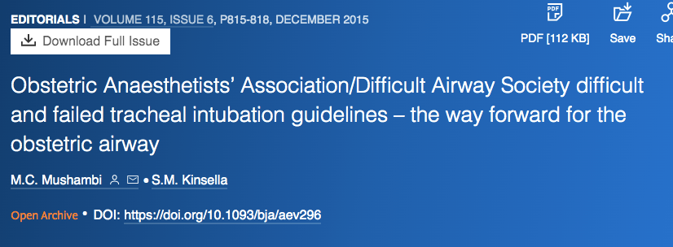
Consideraciones Adicionales
M.C.Mushambi, 2015
                VENTILACIÓN DURANTE ISR
Existe evidencia de que es poco probable que se produzca una insuflación gástrica significativa durante la ventilación con presión positiva *si se aplica correctamente la presión cricoidea..
Se ha recomendado una ventilación suave con bolsa-mascarilla después de la inducción para prevenir/retrasar la desaturación y permitir más tiempo en caso de que la intubación sea difícil.
La presión cricoidea debe estar reducido o liberado si no se pueden visualizar las cuerdas vocales.
Las pautas del DAS/OAA realizan una ventilación suave con mascarilla antes de la intubación traqueal, lo que disminuye el riesgo de desaturación Y el nivel de estrés del anestesista**

Slide 49

Additional Considerations
M.C.Mushambi, 2015
PARALÍTICOS: SUCCINILCOLINA vs ROCURONIO
En caso de intubación fallida, la ventilación con mascarilla facial o la inserción de una LMA puede estar difícil debido a la disminución de la profundidad de la anestesia y a la relajación muscular incompleta.
En este caso, es posible que la paciente no esté lo suficientemente despierto para ventilar espontáneamente NI lo suficientemente sedado/paralizado para que la ventilación sea efectiva.
  Es discutible si la relajación muscular puede ser beneficiosa en estas circunstancias.
  Una parálisis adecuada también puede facilitar mejor la criotirotomía emergente al disminuir el laringoespasmo y/o la tos. Juicio clínico/riesgo:beneficio.
La ventilación con mascarilla facial puede ser más fácil con una relajación muscular adecuada
  (beneficio de Roc sobre la redosificación de succs, si hay disponible una dosis de sugammadex adecuado)
**Evite una segunda dosis de succs después de una intubación fallida:
      Lo correcto es abandonar los intentos de intubación y dar ventilación y oxigenación por otros medios..

Slide 50
Additional Considerations
SUGAMMADEX/BRIDION
M.C.Mushambi, 2015
Sugammadex puede influir en la práctica establecida en el manejo de las vías respiratorias obstétricast.
Puede aumentar la seguridad y la confianza utilizando la inducción de rocuronio de acción más prolongada, que puede tener beneficios en el manejo de las vías respiratorias difíciles..
Si se requiere Sugammadex para revertir el rocuronio, debe administrarse rápidamente en la dosis correcta..
Sería beneficioso mantener un suministro en el carro de vía aérea difícil junto con pautas de dosificación claras.
La reversión permanente del paralítico con Sugammadex no implica un retorno rápido de la ventilación espontánea si las vías respiratorias permanecen obstruidas (AOS, obesidad, sedación..)

Slide 51


Puntos Importantes
M.C.Mushambi, 2015
  DESPERTAR AL PACIENTE después de una INTUBACIÓN FALLIDA:
  Durante una intubación fallida en una cesárea emergente por indicaciones fetales sin un evento centinela identificado:
      alta probabilidad de que la condición fetal siga siendo la misma o hasta mejore con la oxigenación materna restaurada.
    La condición fetal solo empeora con la hipoxia materna.
      LO QUE ES BUENO PARA MAMÁ ES BUENO PARA EL BEBÉ
                —> ¡¡DESPERTA A LA MAMÁ!!!!

Slide 52

Important Points
M.C.Mushambi, 2015
CONTINUAR con la cirugía después de una INTUBACIÓN FALLIDA
Si hay ventilación adecuada:
  Se desaconsejan nuevos intentos de intubación a menos que se presente un nuevo factor que aumente significativamente las posibilidades de éxito de la intubación, o haya una indicación para un control prolongado de las vías respiratorias::
      Por lo tanto, pasar más tiempo sin una vía aérea segura = ^^ riesgo materno.
          Sopesar el riesgo versus el beneficio de un intento adicional de intubación.
            El aumento de la hinchazón y la obstrucción debido a la instrumentación adicional de las vías respiratorias empeorará la capacidad de ventilar al paciente.
            Failed ventilation can be FATAL. --> Rapid surgical cricothytoromy.
  Sin embargo, la AG prolongada en parturientas sin vías respiratorias seguras tiene riesgos de aspiración y laringoespasmo, que también pueden ser fatales o causar daño neurológico por hipoxia.
      ¿Necesita una cricotirotomía quirúrgica? Sólo se hace en caso de emergencia cuando NO SE PUEDE ventilar.
      Solo se hace en caso de emergencia cuando NO SE PUEDE ventilar.
        Procedimiento de alto riesgo.

Slide 53
¡Gracias por su atención!
¿Preguntas?
Obstetric Anaesthetists' Association and Difficult Airway Society guidelines for the management of difficult and failed tracheal intubation in obstetrics - PubMed

